Slide 1






UBND PHƯỜNG HƯNG ĐẠO
TRƯỜNG TIỂU HỌC ĐA PHÚC
MÔN: TIẾNG VIỆT
BÀI 75: ÔN TẬP VÀ KỂ CHUYỆN (Tiết 1)
NGƯỜI THỰC HIỆN: NGÔ THỊ THU HIỀN

Slide 2
1
Đọc
ước
lướt
gươm
ướp
lượn
hương
hoa
loe
Notes:
Tác giả bộ ppt Toán + TV1: Phan Thị Linh – Đà Nẵng
Sđt lh: 0916.604.268
+ Zalo: 0916.604.268
+ Facebook cá nhân: https://www.facebook.com/nhilinh.phan/
+ Nhóm chia sẻ tài liệu: https://www.facebook.com/groups/443096903751589
Hãy liên hệ chính chủ sản phẩm để được hỗ trợ và đồng hành trong suốt năm học nhé!

Slide 3

1
Đọc
ước mơ
mèo mướp
lướt sóng
hạt cườm
bay lượn
nụ hoa
vàng hoe
tỏa hương

Slide 4


1
Đọc
Buổi sớm
Mặt trời tỉnh giấc
Hai má ửng hồng,
Tung đám mây bông
Vươn vai thức dậy.
Cô gió thi chạy
Trong cánh rừng xa,
Mang cả hương hoa
Ùa vào lớp học.
(Hoàng Minh Ngọc)
Notes:
Cho HS dọc nối tiếp dòng thơ luôn
Để HS tự xác định nên em k đánh số dòng nữa

Slide 5
Buổi sớm
Mặt trời tỉnh giấc
Hai má ửng hồng,
Tung đám mây bông
Vươn vai thức dậy.
Cô gió thi chạy
Trong cánh rừng xa,
Mang cả hương hoa
Ùa vào lớp học.
(Hoàng Minh Ngọc)
1
2
Notes:
Bài thơ có 2 khổ th

Slide 6
Buổi sớm
Mặt trời tỉnh giấc
Hai má ửng hồng,
Tung đám mây bông
Vươn vai thức dậy.
Cô gió thi chạy
Trong cánh rừng xa,
Mang cả hương hoa
Ùa vào lớp học.
(Hoàng Minh Ngọc)
Cô gió làm gì?
Mặt trời làm gì sau khi tỉnh giấc?
Cô gió được nhắc đến trong khổ thơ mấy?
Notes:
GV có thể hỏi thêm bài thờ viết về thời gian nào trong ngày?

Slide 7
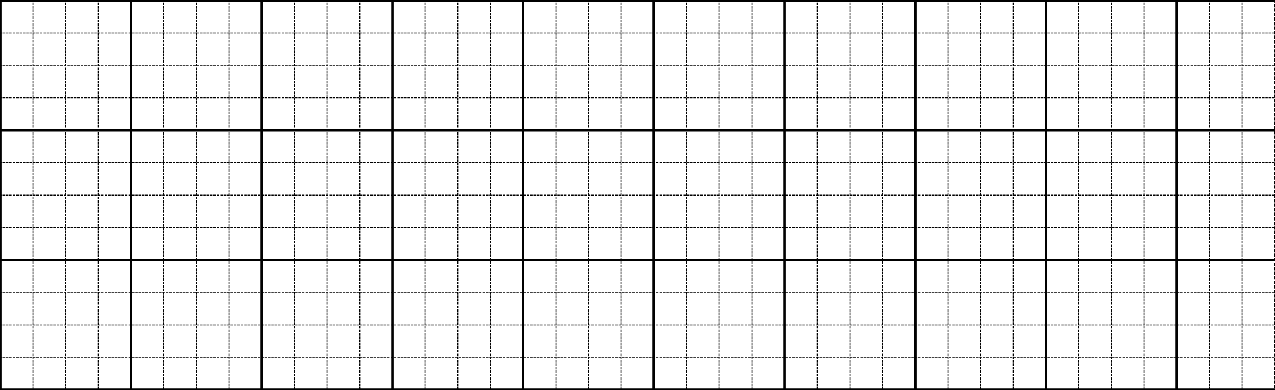
Viết
2
Khắp νΰŊ, hΞ Ǉ♪ hưΩg wgào wgạt.
Notes:
Câu dài nên GV hướng dẫn viết bảng nhé

Slide 8
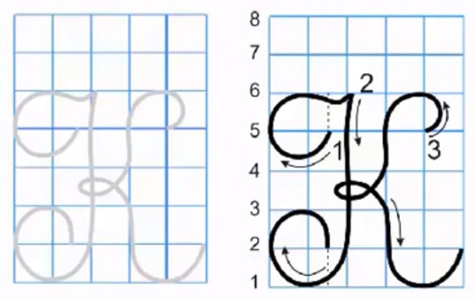

Slide 9
Khắp
Notes:
Khuyến khích HS viết cách 1

Slide 10

2
Viết
Thứ sáu wgàǀ …. κánƑ ... wăm …..
Khắp νΰŊ, hΞ ǇȊ hưΩg wgào wgạt.
Khắp νΰŊ, hΞ ǇȊ hưΩg wgào wgạt.

Slide 11



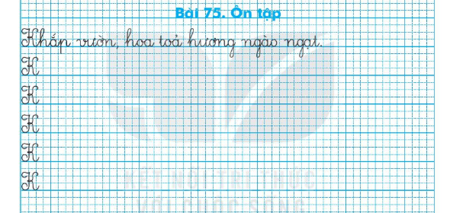
2
Viết
Trang 49

Slide 12



